Slide 1
Petje op…Petje af
Rekenen deel 2

Slide 2
Vraag 1 Er zijn 11 mieren. Er zijn 5 mieren buiten de mierenhoop. Hoeveel mieren zitten er in de mierenhoop?
6
5

Slide 3
6

Slide 4
Vraag 2 Moeder heeft 16 dropjes. Ben en Marieke krijgen ieder evenveel dropjes. Hoeveel dropjes krijgt ieder?
8
10

Slide 5
8

Slide 6
Vraag 4
8
2
5 + 2 =
7
3

Slide 7
7

Slide 8
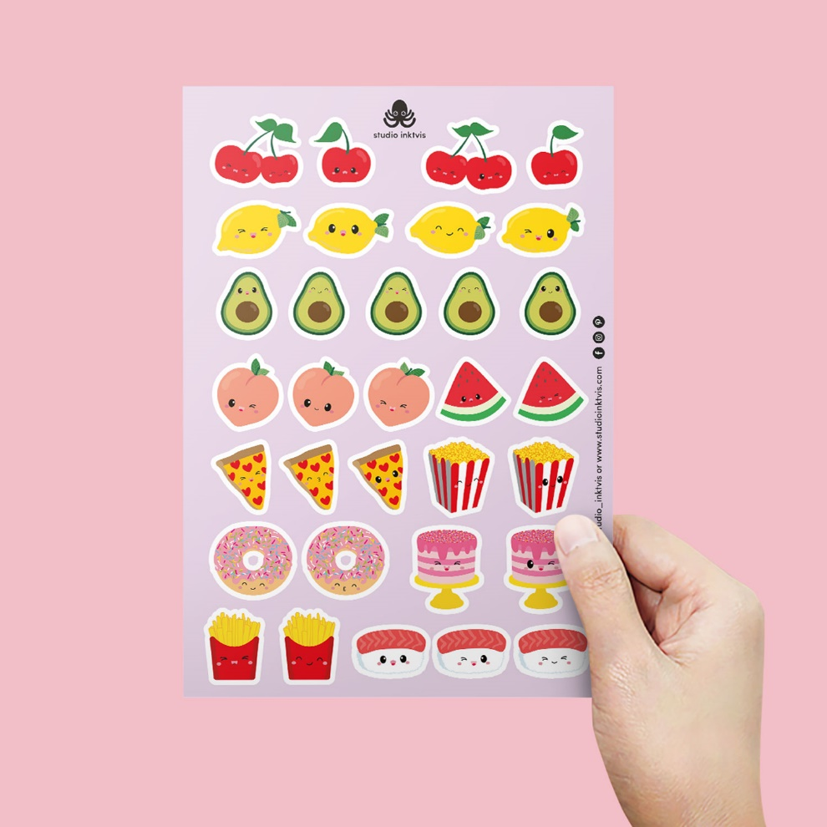
Vraag 4 Ilse plakt stickers op een kaart. Er passen 17 stickers op. Ze heeft er al 11 opgeplakt. Hoeveel stickers moet ze nog plakken?
6
5

Slide 9
6

Slide 10
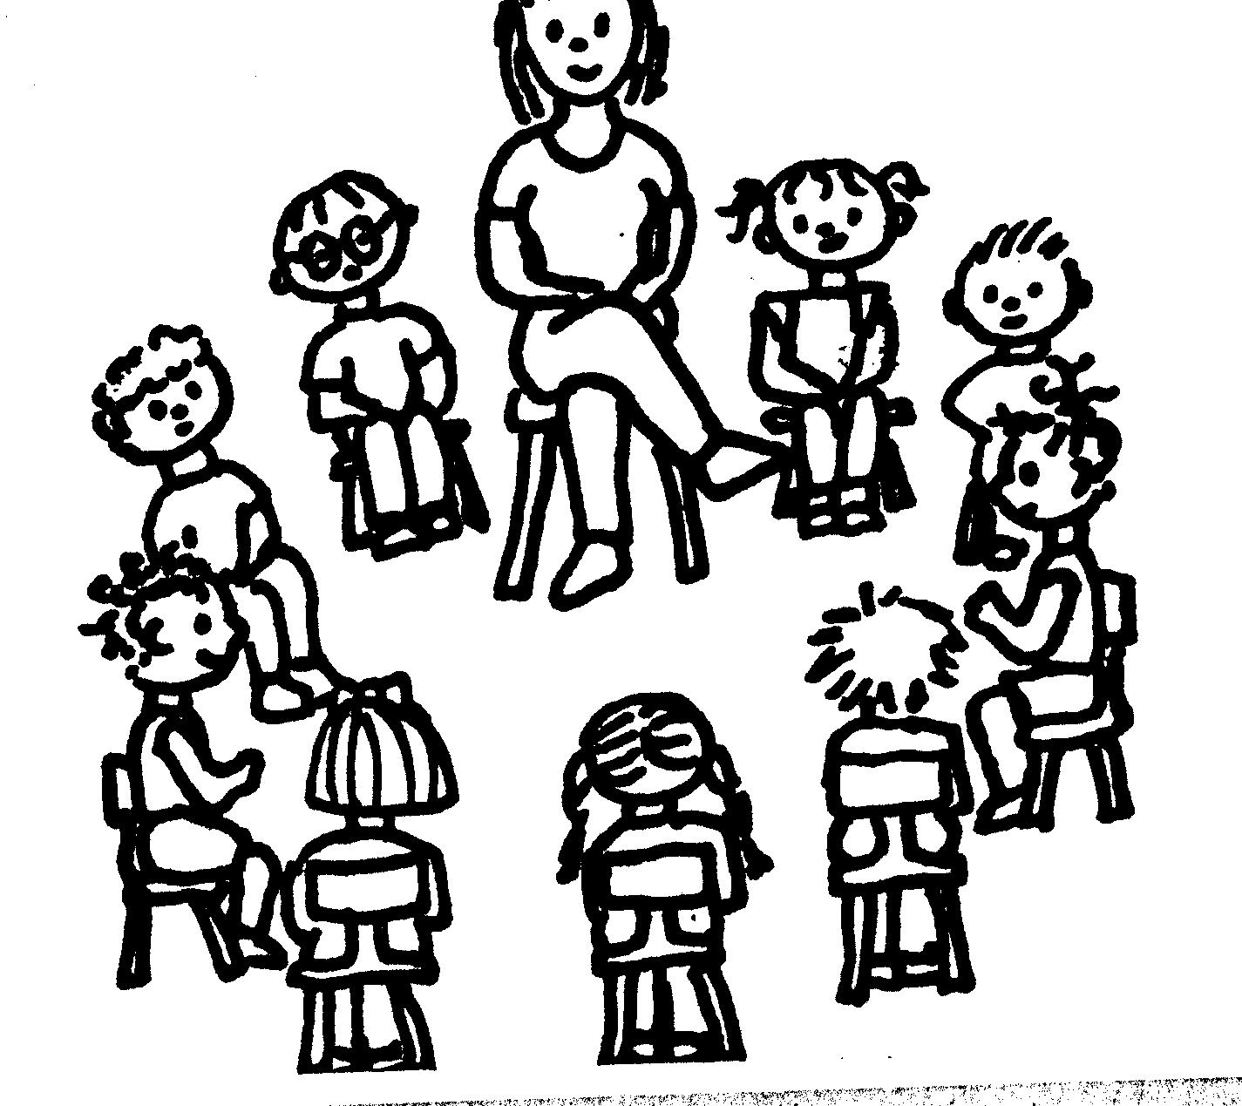
Vraag 5 In de klas zitten 19 kinderen. Er zijn 10 jongens. Hoeveel meisjes zitten er in de klas?
10
9

Slide 11
9

Slide 12
Vraag 6 Wat is het nummer van de brievenbus met het vraagteken?
17
18

Slide 13
18

Slide 14
Vraag 7 Een ijsje kost 2 euro. Vader, moeder en twee kinderen kopen een ijsje. Hoeveel moeten ze samen betalen?
8
6

Slide 15
8

Slide 16
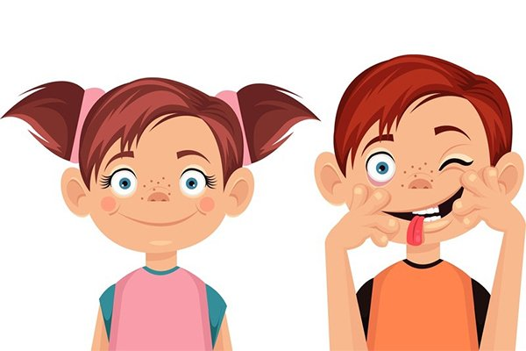
Vraag 8 Ingrid is 10 jaar. Sammie is 4 jaar jonger. Hoe oud is Sammie?
4 jaar
6 jaar

Slide 17
6 jaar

Slide 18
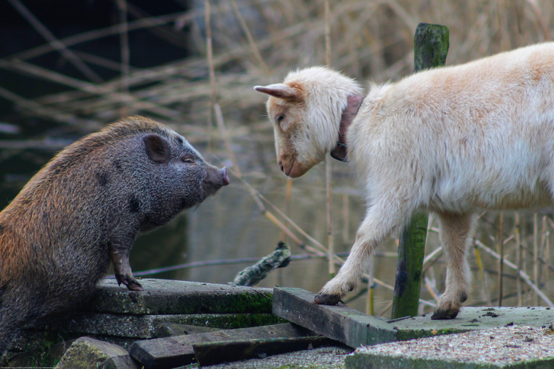
Vraag 9 Boer Gert heeft 20 dieren op de boerderij. Varkens en geiten. Hij heeft 12 geiten. Hoeveel varkens heeft hij?
8
9

Slide 19
8

Slide 20
Vraag 10 Hoeveel zegels zitten er op de volle spaarkaart?
18
20

Slide 21
20

